Slide 1
E5041 Složky ŽP - seminář půda
Jakub Hofman

Slide 2
Příklad 1
Jakou bonitu má zemědělská půda na zvolené lokalitě (vaše vlastní pole či zahrada – je ZPF?) a jakou má cenu při odnětí ze ZPF?
Co se z kódu BPEJ o půdě můžete dozvědět?
Co ještě o lokalitě můžete vyčíst z mapy BPEJ?

Slide 3
Příklad 1 - řešení
Použijte mapy bonity půd (BPEJ) https://bpej.vumop.cz/
(můžete také použít „nahlížení do katastru“
https://nahlizenidokn.cuzk.cz/VyberKatastrMapa.aspx)

Slide 4
Příklad 2
Jaké vlastnosti má půda na zvolené lokalitě (vaše vlastní pole či zahrada)?
Jaké údaje relevantní z hlediska ohrožení půd lze vyčíst z map?

Slide 5
Příklad 2 - řešení
půdní mapy
https://mapy.vumop.cz/
https://geoportal.gov.cz/web/guest/map
https://mapy.geology.cz/pudy/
https://geoportal.gov.cz/web/guest/other-portals/

Slide 6
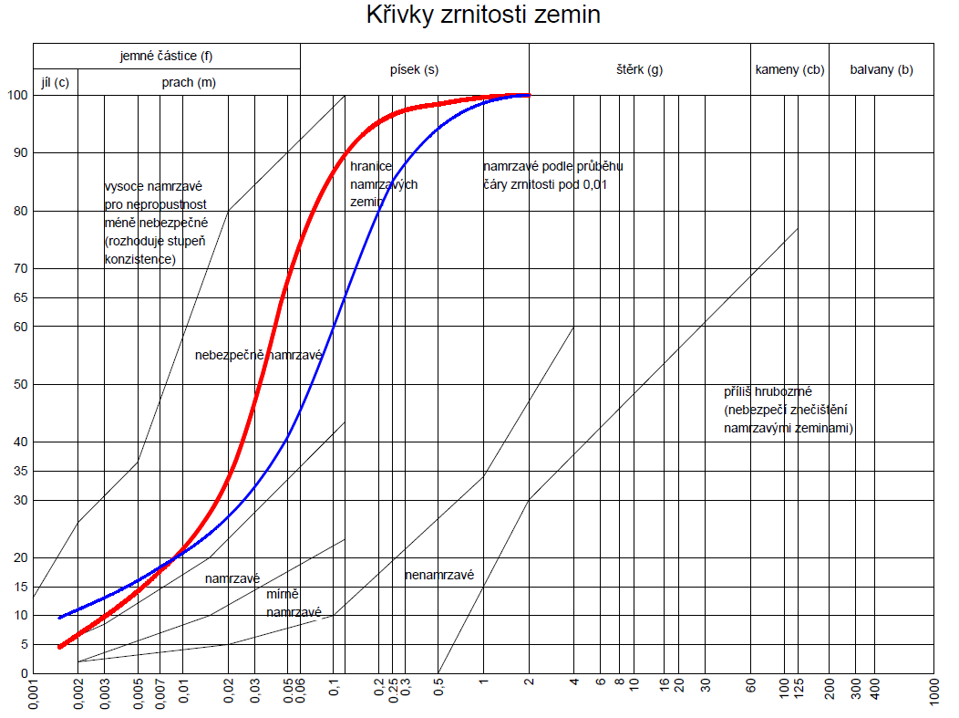
Příklad 3
Z laboratoře přišel výsledek zrnitosti pro váš vzorek půdy ➔
V jakém systému je kategorizace?
Jaký je to půdní druh dle české klasifikace (Novákova)?
Jaký je to půdní druh dle mezinárodní klasifikace?

Slide 7
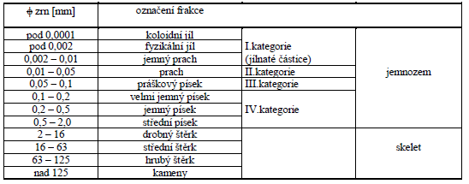
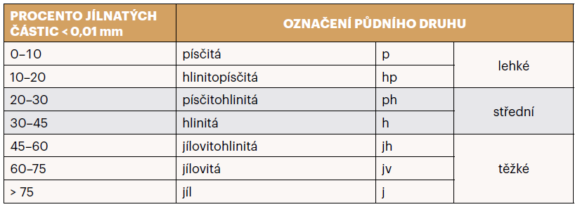
Příklad 3 - řešení

Slide 8
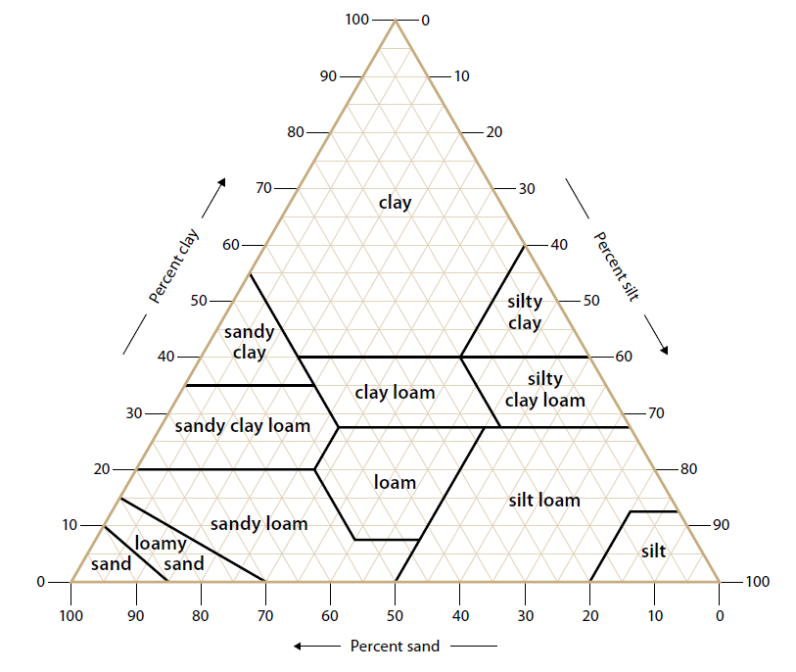
Příklad 3 - řešení

Slide 9
Příklad 4
Ve vzorku půdy jste změřili koncentrace následujících prvků v koncentracích:
Ca = 8000 mg/kg
Mg = 480 mg/kg
K = 390 mg/kg
Jaká je kationtová výměnná kapacity půdy, víte-li, že sorpční komplex je nasycen z 50%?

Slide 10
Příklad 4 - řešení
Vypočítáme si koncentraci kationtů v mmol:
Ca = 8000 mg/kg / 20 mg/mmol = 400 mmol/kg
Mg = 480 mg/kg / 12 mg/mmol = 40 mmol/kg
K = 390 mg/kg / 39 mg/mmol = 10 mmol/kg
Suma odpovídá 450 mmol/kg
To ale není celá kapacita, protože systém je z 50% nenasycen (na sorpčních místech je vodík). Tudíž celká KVK (CEC) je 900 mmol/kg

Slide 11
Příklad 5
Suchou a mokrou depozicí se půdy dostalo i kadmium. 600 mg na m² za rok. Bude nějaké opodstatněné riziko kontaminace podzemních vod, pokud předpokládáte hloubku půdy 20 cm, mírně kyselé pH půdy, nízkou KVK (80 mmol/kg) a nenasycený sorpční komplex (V < 30 %)?

Slide 12
Příklad 5 - řešení
600 mg na m² odpovídá koncentraci 2 mg/kg (1 m² půdy je 200 L a to je cca 300 kg)
2 mg/kg Cd je 0,018 mmol/kg
v mírně kyselé půdě bude Cd převážně jako Cd²⁺
toto množství je schopen sorpční komplex zcela pojmout
riziko kontaminace podzemní vody nebude významné

Slide 13
Příklad 6
Proč je výměnné pH půdy nižší než aktuální pH?
Bude to tak i u půdy s nasyceným sorpčním komplexem?

Slide 14
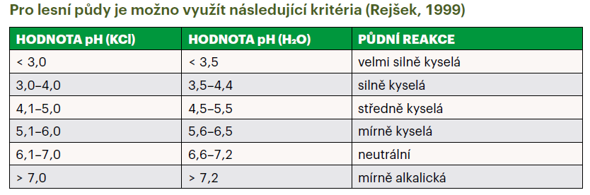
Příklad 6 - řešení
KCl vystěsní H ze sorpčních míst → vyšší koncentrace v roztoku → nižší pH
u nasyceného sorpčního komplexu jsou na sorpčních místech již kationty (Ca, Mg, K ...) → pH bude podobné

Slide 15
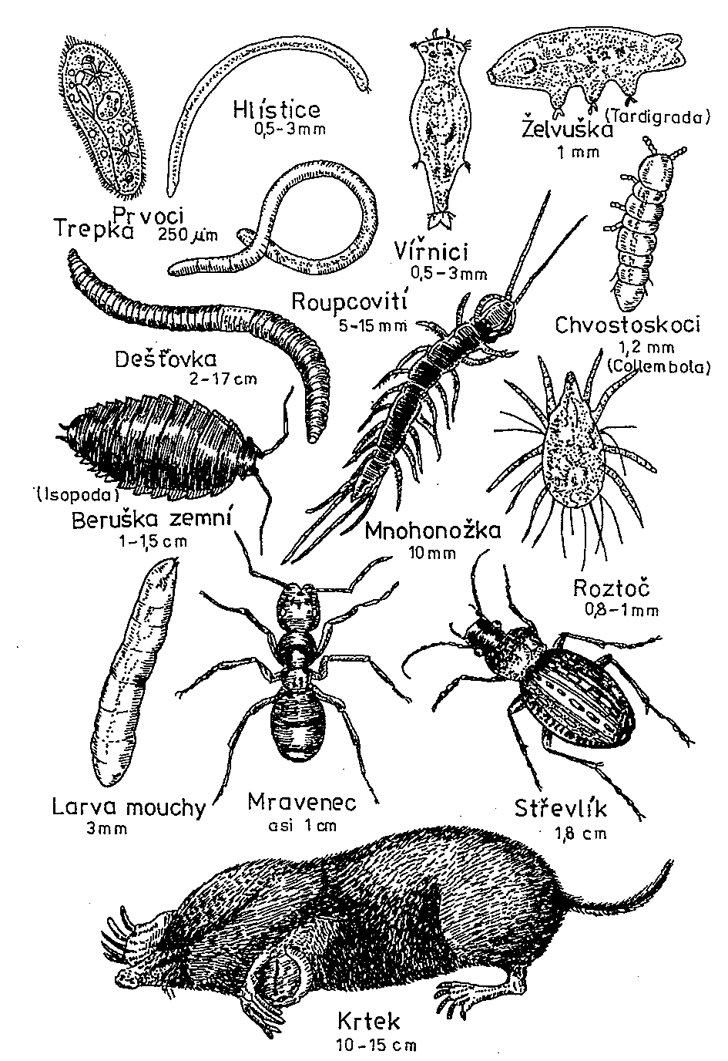
Příklad 7
Do jakých velikostních skupin půdní fauny patří následující organismy?

Slide 16
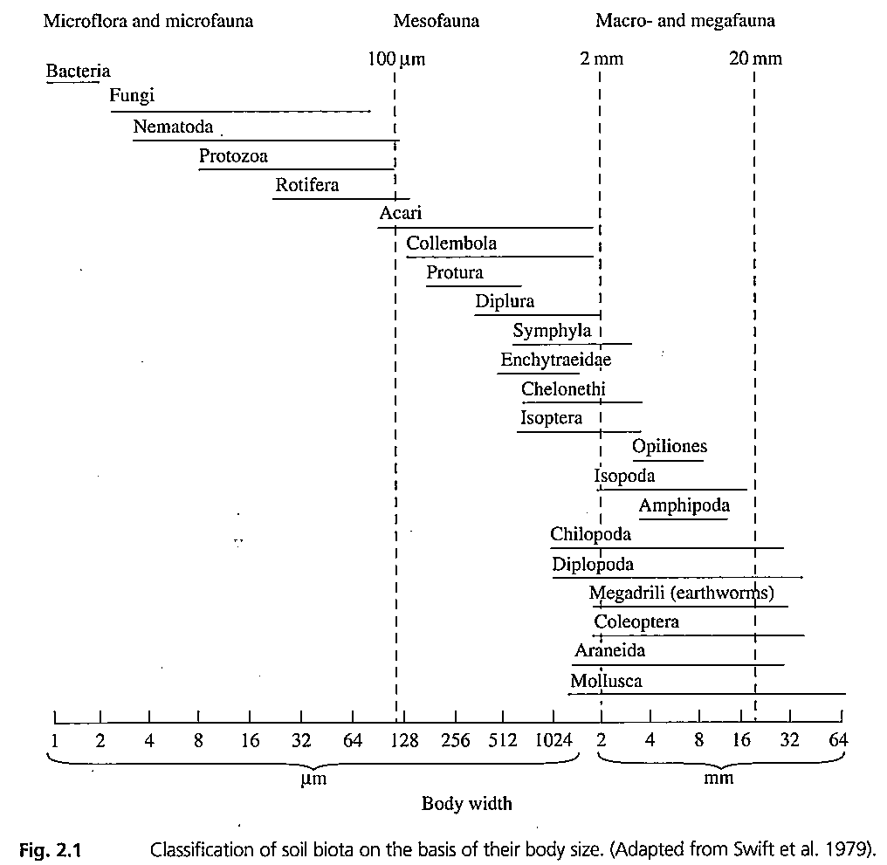
Příklad 7 - řešení
Do jakých velikostních skupin půdní fauny patří následující organismy?

Slide 17
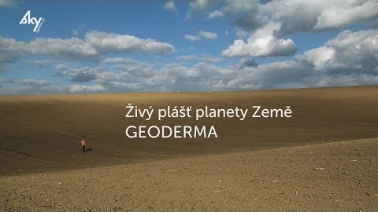
Příklad 8 – domácí úkol

Slide 18
Příklad 9
Jak vypadá půdní profil kambizemě?

Slide 19
Příklad 9 - řešení
https://klasifikace.pedologie.czu.cz/

Slide 20
Příklad 10
Je ve vašem blízkém okolí nějaké „kontaminované místo“?
Co se o něm dá teď hned zjistit?

Slide 21
Příklad 10 - řešení
https://www.sekm.cz/portal

Slide 22
Příklad 11
Jak jsou na tom zemědělské půdy v ČR ohledně kontaminace toxickými kovy?

Slide 23
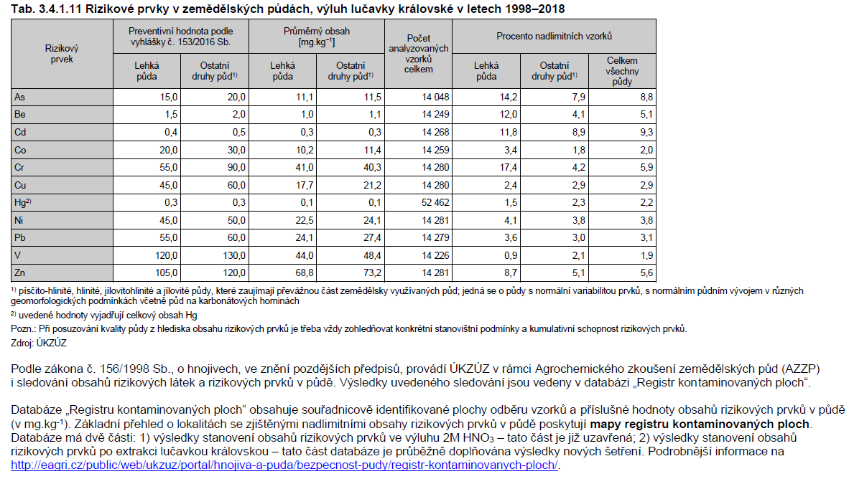
Příklad 11 - řešení
MŽP (2019): Statistická ročenka životního prostředí ČR. https://www.mzp.cz/cz/statisticka_rocenka_zivotniho_prostredi_publikace

Slide 24
Příklad 12
Půda na vaší zahrádce obsahuje 15 mg/kg rtuti a 300 mg/kg olova. Považujete to za problém?

Slide 25
Příklad 12 - řešení
hodnocení kontaminovaných míst
MŽP (2012): Metodický pokyn odboru ekologických škod MŽP – Indikátory znečištění. Věstník Ministerstva životního prostředí, ročník XXI, únor 2012, částka 2.
 | Indikátory znečištění zeminy (mg/kg suš.)
 | Průmyslově využívané území | Ostatní plochy | Ohrožení kvality podzemní vody vymýváním ze zeminy
I. Kovy
Ag | 5 100 | 390 | 2
Al | 990 000 | 77 000 | 55 000
As | 1,6 | 0,39 | 0,0013
B | 200 000 | 16 000 | 23
Ba | 190 000 | 15 000 | 300
Be | 2 000 | 160 | 58
Cd | 800 | 70 | 1,4
Co | 300 | 23 | 0,49
Cr⁶⁺ | 5,6 | 0,29 | 8,3.10⁻⁴
Cu | 41 000 | 3 100 | 51
Fe | 720 000 | 55 000 | 640
Hg | 43 | 10 | 0,033
Mn | 23 000 | 1 800 | 57
Mo | 5 100 | 390 | 3,7
Ni | 20 000 | 1 500 | 48
Pb | 800 | 400 | 9,3
Sb | 410 | 31 | 0,66
Se | 5 100 | 390 | 0,95
St | 610 000 | 47 000 | 5 500
V | 5 200 | 390 | 180
Zn | 310 000 | 23 000 | 680
Indikátory znečištění zemin dle metodického pokynu MŽP (MŽP, 2012). Při překročení by mělo být znečištění dále zkoumáno a hodnoceno, a to především z hlediska rizik pro případné příjemce znečištění a ohrožené ekosystémy. Indikátory nezohledňují rizika pro ekosystémy či povrchové vody. První dva sloupce reprezentují scénář maximální chronické expozice člověka při přímé expozici (nahodilé požití zeminy, inhalace prachových částic ze zeminy, dermální kontakt se zeminou, inhalace půdního vzduchu). Poslední sloupec nevychází z přímé expozice, ale ze scénáře vymývání znečištění ze zeminy do podzemní vody tak, aby ve vodě byly zachovány limity pro vodu.

